Slide 1
CEPC 缪子探测器前端电子学
2024/6/2
王曦阳

Slide 2
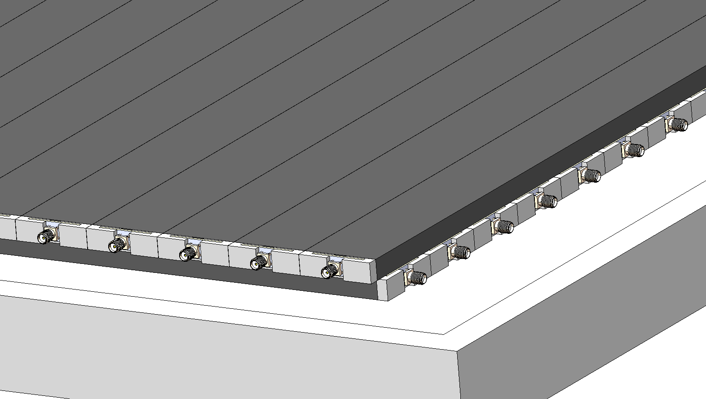
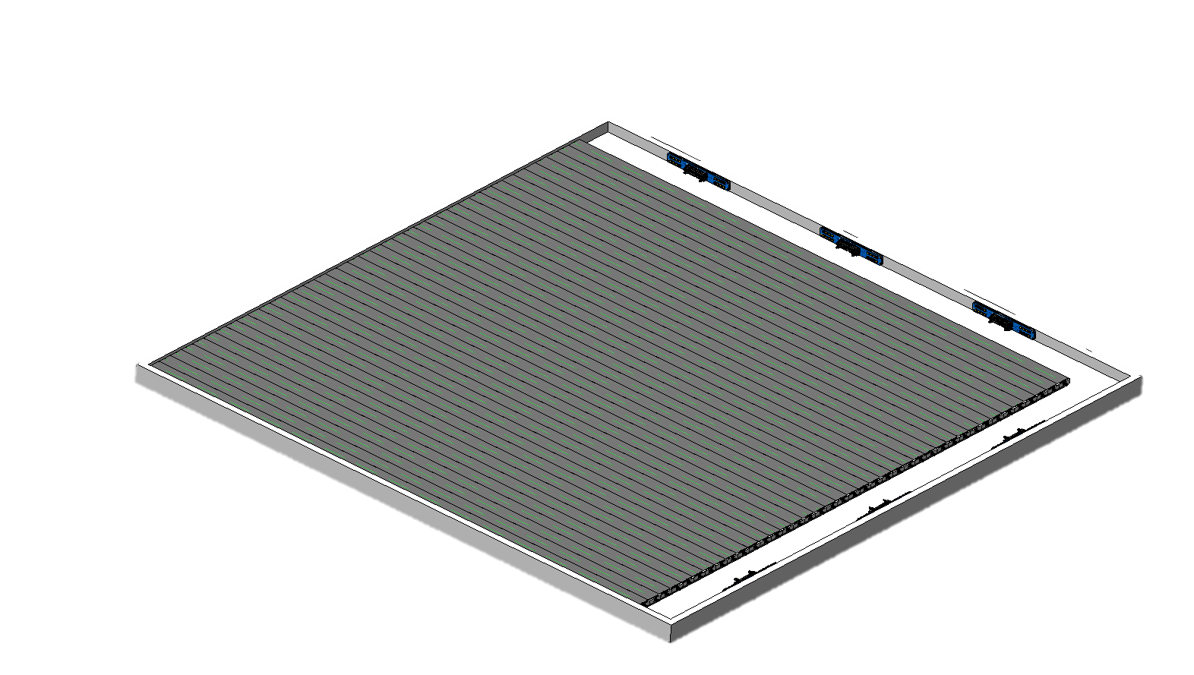
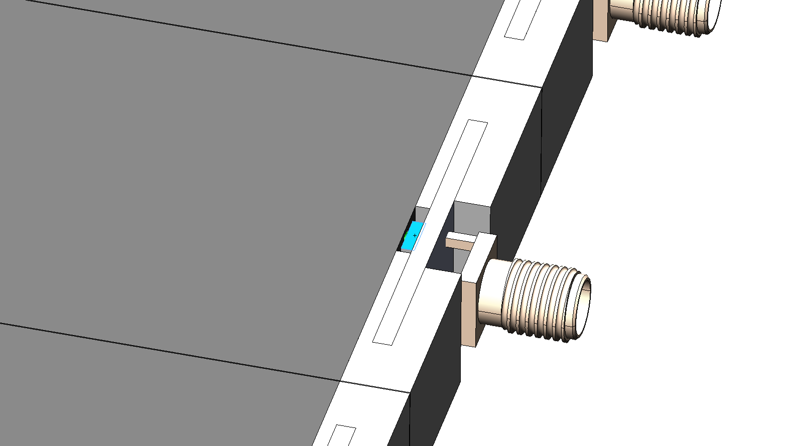
CEPC缪子探测器原型机
每层包含40条闪烁体
上下两层共80个探测器
上下两层垂直排列
闪烁体
SiPM
SMA

Slide 3
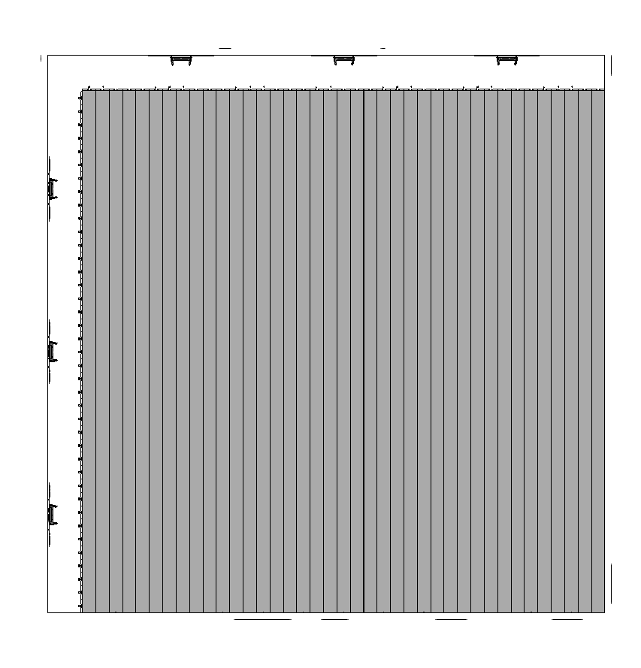
缪子探测器机械结构设计
1750mm
1600mm
1750mm
160mm

Slide 4
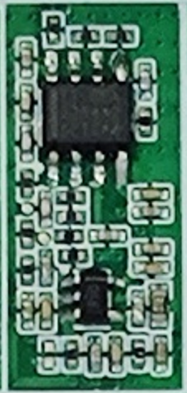
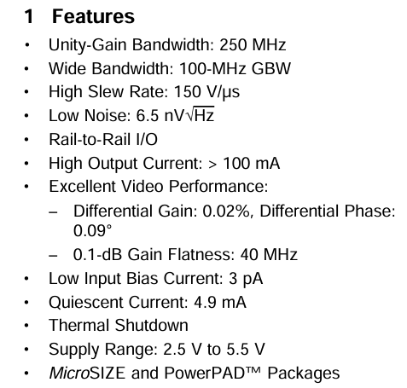
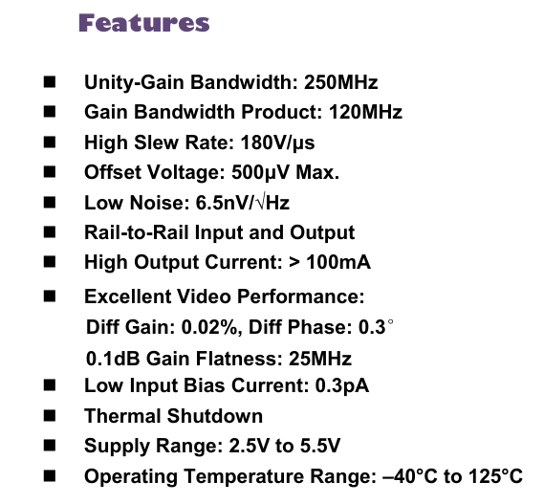
CEPC原型机尺寸
德州仪器
OPA354+OPA2354 : 12¥ /ch
思瑞浦(国产)
TPH2501+TPH2502 : 4¥ /ch

Slide 5
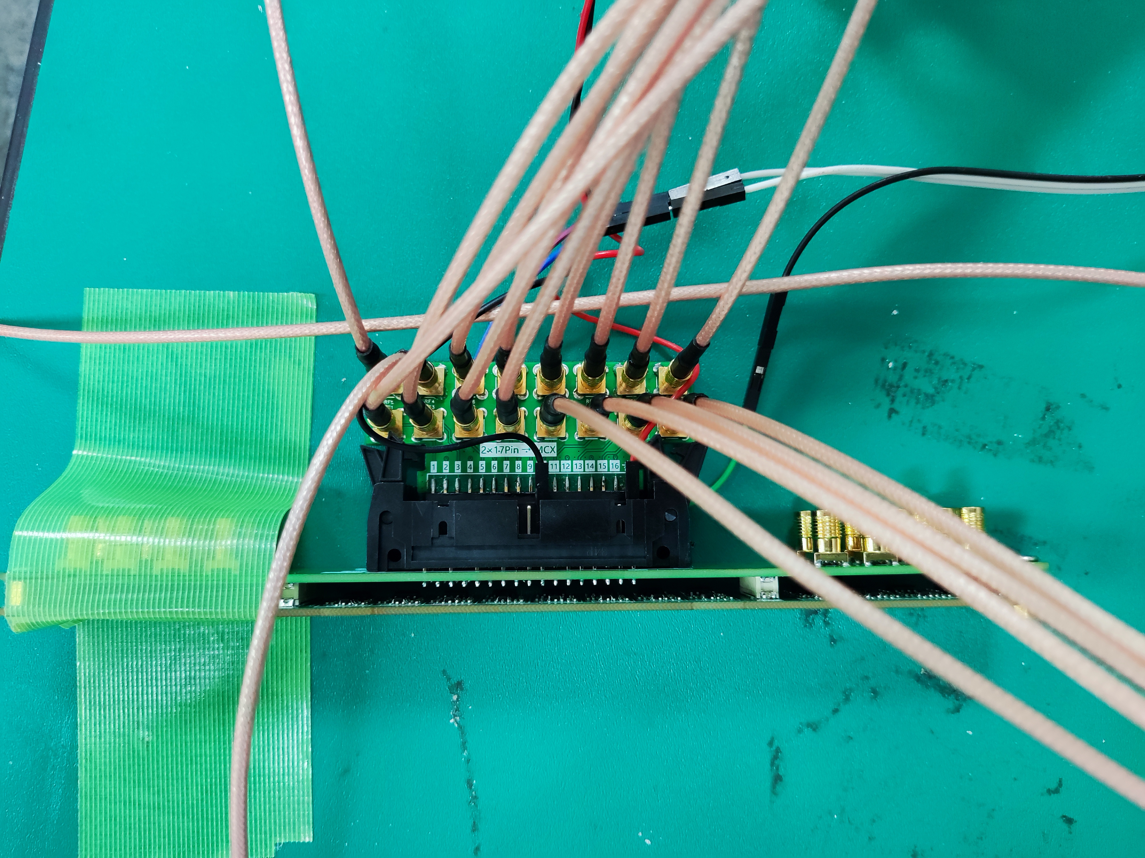
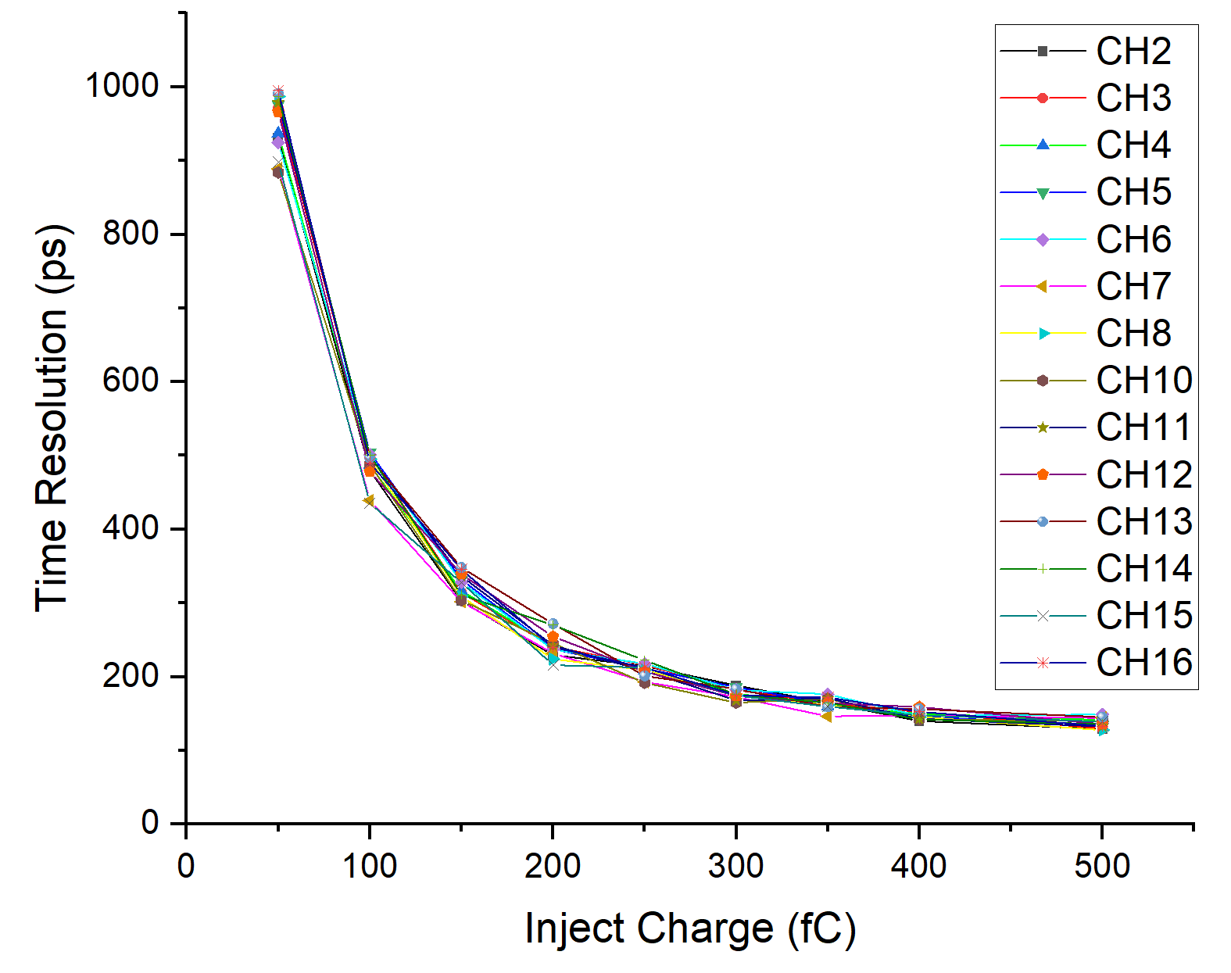
CEPC缪子探测器前端电子学时间分辨测试
120ps

